Slide 1

PROSES AUDIT LINGKUNGAN
Septia Dwi Cahyani, S.KL., M.KL

Slide 2
TATA LAKSANA AUDIT LINGKUNGAN
Audit lingkungan dilaksanakan oleh para pemilik usaha disebabkan oleh 2 kemungkinan :
1. Pemilik suatu usaha secara proaktif melaksanakan Audit Lingkungan dengan kesadaran sendiri.
Pemilik suatu usaha menyadari bahwa masalah
lingk bila tdk ditangani scr baik & serius akan dpt mengganggu dan merugikan usahanya ke depan.
Kesadaran bahwa Audit Lingkungan merupakan
suatu kegiatan yg sangat terkait dg ketaatannya
terhadap peraturan perundang-undangan

Slide 3
PERSYARATAN AUDIT LINGKUNGAN SBG PIRANTI MANAJEMEN LINGKUNGAN INTERNAL
Setidaknya ada 5 persyaratan yg memungkinkan audit lingkungan sbg Piranti Manajemen Lingkungan scr Internal pd sebuah badan usaha/ kegiatan usaha dpt berfungsi secara efektif dan efisien:
1. Adanya dukungan dan komitmen dari Pemilik badan usaha/ kegiatan, eksekutif (direktur/ pimpinan badan usaha atau dewan direksi;
2. Kemandirian dan keobjektifan para Auditornya;
3. Kompetensi para Auditor (Kemampuan pengetahuan, ketrampilan dan perilakunya).
4. Sasaran, ruang lingkup dari objek audit lingkungan.
5. Metode dan proses pengumpulan data & informasi yang digunakan.

Slide 4
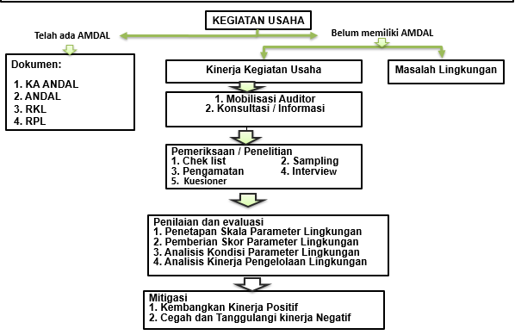
KETATA LAKSANAAN AUDIT LINGKUNGAN
(Proses Audit Lingkungan)

Slide 5
PROSES PENYUSUNAN LAPORAN HASIL AUDIT
Kegiatan Usaha yg ingin menyusun Audit Lingkungan kemungkinan:
Ada yang sdh memiliki Dokumen AMDAL, maka tujuan dilakukan Audit ini adalah penilaian kinerja Pengelolaan dan pemantauan lingkungan hidup yg dilakukan. Disamping untuk mencari solusi terbaik dr permasalahan lingkungan yg dihadapi.
Bagi Perusahaan / kegiatan/ usaha yg WAJIB AMDAL dan Perusahaan ini belum memiliki dokumen AMDAL, maka diwajibkan untuk melakukan AUDIT LINGKUNGAN HIDUP. Kegiatan ini bertujuan untuk menilai kegiatan dan dampaknya atas usaha yg dilakukan. Juga sbg upaya menyusun dokumen yg dipersyaratkan.

Slide 6
PROSES PENGUMPULAN DATA DATA INFORMASI
Ada beberapa cara penelitian terhadap berbagai parameter lingkungan. Secara garis besar adalah sebagai berikut:
Cara chek list
Cara ini dipilih bila kita telah memiliki data/informasi yg cukup memadai. Informasi mengenai parameter lingkungan yg diaudit diberikan dgn data atau diskripsi. Daftar /list inilah yg keudian diuji oleh Auditor.
Cara sampling
Cara ini digunakan untuk mengetahui kondisi lingkungan tertentu. Caranya dgn mengambil sampling lingkungan (fisik, kimia, biologis) yg kemudian diperiksa di laboratorium.

Slide 7
Cara pengamatan
Cara pemgamatan ini hampir dilakukan untuk seluruh parameter lingkungan. Kondisi lingkungan diamati di lapangan. Cara pengamatan masing-masing parameter tidak sama dan disesuaikan metode penelitian yang benar dan sesuai untuk parameter tersebut.
Cara interview
Cara ini umumnya digunakan untuk parameter sosial ekonomi, budaya dan kesehatan masyarakat. Cara interview ini banyak cara dan beragam, untuk itu disesuai sikon dan kelompok sasarannya.

Slide 8
Cara kuisioner
Cara ini digunakan untuk mengetahui persepsi dan preferensi masyarakat terhadap persoalan yg ada di lingkungan kegiatan usaha dan sekitarnya. Cara kuesioner ini dimaksudkan untuk mencocokkan / cross check kondisi lingkungan yg diteliti dgn metode yg lain (Sampling, pengamatan dan pengukuran)
Proses selanjutnya adalah penilaian tentang kualitas lingkungan berdasarkan data yang di kumpulkan dari lapangan. Pada dasarnya penilaian ini dimaksudkan untuk mengetahui parameter lingkungan yang di teliti kondisinya baik atau jelek. Dan Tahapan selanjutnya untk analisis bahaya dan risiko ------ Dampak ------ RKL & RPL.

Slide 9
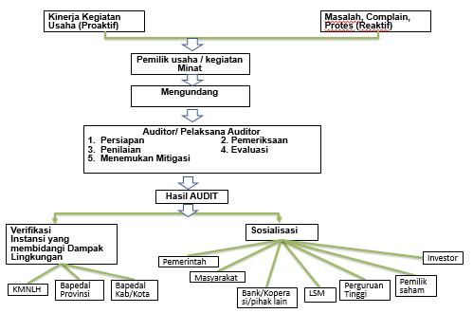
PROSES PENYUSUNAN DOKUMEN AUDIT

Slide 10
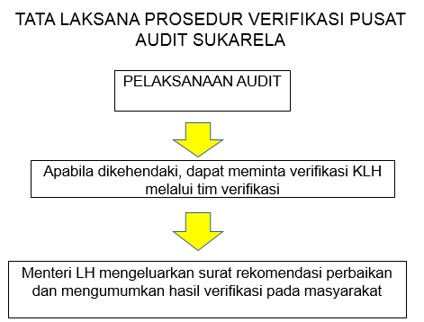
TATA LAKSANA PROSES / PROSEDUR VERIFIKASI
Proses verifikasi ini dapat dilaksanakan oleh instansi yang membidangi Dampak Lingkungan, baik ditingkat Pusat (Kemen LH), Propinsi (Bapeldalda, BLH) serta di tingkat Kabupaten/ Kota (Bapedal Kab / Kota).
Lihat Gambar berikut:

Slide 11
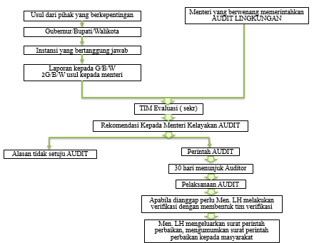
PROSES PELAKSANAAN WAJIB AUDIT LINGKUNGAN

Slide 12


